Slide 1
Presentatie Hotel Belmont
Mei 2014

Slide 2
Agenda
1. Welkom Deelnemers Boer & Zorg
2. Werkwijze Belmont
3. Doelgroepen Belmont
4. Re-integratie trajecten Belmont
5. Uitbreiding Belmont
6. Samenwerking
7. Innoveren, stilstaan of stoppen ?
8. Discussie mogelijkheden
9. Rapportage uit discussie groepen

Slide 3
Welkom
Deelnemers van sympoisum Boer & Zorg welkom in
Belmont
Voorstellen :
Frans Maandag, sinds 1 december 2011 hotelmanager van Belmont
Ondernemer en consultant van bedrijven
Opleiding economie
Werkervaring bij zowel grote als middelgrote ondernemingen als consultant
Woonachtig in Veghel ( Brabant )

Slide 4
Werkwijze Belmont
In de afgelopen jaren diende Belmont met name als centrum voor het LdH. Door afnemende aantallen en hogere kosten liep de bezetting terug
In 2010 is er aan de bel getrokken en is men op zoek gegaan naar een ander bedrijfsmodel voor Belmont.
In de afgelopen periode is Belmont veranderd in een andere organisatie met een andere vorm van bezetting, plus andere inkomens bronnen voor het Hotel.( andere verdien modellen)
Prioriteit blijft het LdH, maar daarnaast ontwikkelen we andere bronnen van inkomsten.

Slide 5
Doelgroepen Belmont
Senioren LdH
Jeugd LdH +
Zakelijke gasten Markt
Christelijke organisaties Markt
Re-integratie trajecten LdH/overheden
Privé gasten Markt

Slide 6
Re-integratie trajecten
Sinds 2008 is Belmont actief in re-integratie trajecten
Vorig jaar zijn er zo’n 140 personen doorgestroomd
Dit geschied op de afdelingen :
Keuken, housekeeping, td, terreinen en op het veld
Deze trajecten zijn o.a. uitgevoerd door opdrachten van de gemeenten Ede, Veenendaal, LdH en UWV
Verder wil Belmont, waar mogelijk, re-integratie medewerkers certificeren.

Slide 7
Re-integratie Belmont
Belmont blijkt als re-integratie bedrijf goed te functioneren en voorziet in trajecten die ook werkelijk leiden tot banen.( horeca, dienstverlening tuinonderhoud food teelt, enz.)
Ook de kennis en begeleiding is aanwezig en we merken dat re-integratie medewerkers graag bij ons zijn.
We merken echter vanuit de overheden dat er alleen gelden vrijkomen voor groepen die een redelijke kans op re-integratie hebben.

Slide 8
Re-integratie Belmont
Dat betekent voor ons o.a.:
Gericht werken aan re-integratie
Kijken naar markten en mogelijkheden
Certificeren waar mogelijk
In trajecten al eerder de nadruk op re-integratie leggen( terugkeer in een arbeidsomgeving)
Contacten in de markt opbouwen voor de doelgroep
Eventueel maatwerk tijdens het traject
Meer bieden als alleen tijdsbesteding

Slide 9
Uitbreiding van Belmont
Door de uitbreiding van Belmont met 9 ha grond
is er een plan ontwikkeld samen met Universiteit Wageningen, om te komen tot teelt van groenten en fruit, zonder welke vorm van pesticiden.
De reden hiervoor is :
Voedsel past prima bij het imago van het LdH
Gezond eten voorkomt veel problemen in de maatschappij, ook in de toekomst.
Voedsel draagt bij aan het imago van zowel Belmont als ook aan re-integratie trajecten.

Slide 10
Vervolg uitbreiding Belmont
Door het opdoen van kennis over gezond eten nemen de kansen van re-integratie medewerkers toe.
Door niet alleen op het land te werken ,maar ook kennis op te doen over productie processen maakt een re-integrant meer kans op een baan ( food-valley)
Door deze trajecten ook als opleiding te gebruiken doet de re-integratiemedewerker zelf ook kennis op over betaalbaar gezond koken.
Door b.v. workshops gezond koken in het traject neemt de kennis en vaardigheid toe bij de medewerker.

Slide 11
Vervolg uitbreiding Belmont
Door dit soort additionele zaken uit te breiden vergroten we de kans voor de medewerker op een baan en worden we steeds meer interessant voor de aanbieders van deze trajecten.
Door betere resultaten bij herintreding, zullen de trajecten toenemen voor het LDH.
Door de toename van de trajecten kunnen we nog betere investeringen doen voor re-integratie medewerkers.

Slide 12
Samenwerking met Derden
Om een goede doorstroming te bewerkstelligen heeft het re-integratie bedrijf veel contacten nodig buiten het eigen bedrijf
Tevens is het verstandig om te zien wat de vraag in de markt is naar kennis en vaardigheden
Kunnen werkzaamheden voor het eigen bedrijf een zelfstandig karakter krijgen of kan dit i.s.m. derden worden opgezet t.b.v. re-integratie ?
Kan gericht worden opgeleid voor sectoren ?
V.b. : keuken, hotel, greenstore, bezorging enz.

Slide 13
Mogelijkheden samenwerking
Belmont heeft nu 9 ha tuin met groente en fruit en zoekt daarvoor bemanning, die kennis op kan doen van zowel : gezond eten, apparatuur, marketing, sales
verpakkingen en onderhoud van de terreinen
Door samenwerking met erkende opleidingen, kunnen re-integratie medewerkers sneller een erkend diploma halen.
Door samenwerking met sportverenigingen wordt het nuttige met het aangename verenigd.( DTS)

Slide 14
Mogelijkheden samenwerking
Behalve de tuinen van Belmont heeft Belmont ook op het programma staan :
Productie van chocolade, gestart in 2012
Dit product is relatief eenvoudig te maken en kent een hoog aai(eet)baarheids gehalte bij veel mensen.
Belmont heeft de productie ter hand genomen met medewerking van re-integratie medewerkers en de distributie georganiseerd.
De productie vindt plaats bij een van onze andere afdelingen Batelaar o.l.v. onze koks, m.b.v. re-integratie medewerkers.

Slide 15
Mogelijkheden samenwerking fietsen :
Batelaar (onderdeel LdH) kent zowel een fietsen werkplaats als een hout afdeling.
Voor de fietsen afdeling kun denken aan structureel onderhoud van de huur fietsen van Belmont
De houtafdeling zorgt voor hekwerk op het land en buitenmeubelen voor de terrassen
Ook een opleiding voor elektrische fietsen, waar Belmont er nu een aantal van heeft, behoort tot de mogelijkheden

Slide 16
Mogelijkheden samenwerking
Voordat de groente en fruit productie ging plaats vinden is er een plan opgezet met La Place, waarbij we een samenwerking hebben afgesproken dat wij gericht groentefruit telen voor La Place zodat de productie altijd een afnemer heeft.
Dit kan leiden tot niet alleen afname van producten ,maar ook van het plaatsen van re-integratie medewerkers bij La Place op termijn ( win-win)
Zo werkt Belmont ook samen met biologische bedrijven in de omgeving op het gebied van vlees en kaas.

Slide 17
Innoveren, stilstaan of stoppen?
Joel Salatin is een voorstander van een gemengd bedrijf. Heeft met zijn familie sinds 1961 een productief bedrijf ontwikkeld waarbij de dieren niet alleen een productie middel zijn, maar ook partners.
Statistiek :
In Europa is 1/3 van de boeren ouder als 65 jaar
In Nederland stoppen elke dag 5 boeren met ondernemen
Miljoenen hectares gaan verloren voor landbouw door verwaarlozing of groei van bedrijven

Slide 18
Innoveren, stilstaan of stoppen ?
Te hoge drempel voor jonge boeren om te starten door een grote investeringen
Negativisme voert de boventoon :
Prijzen zijn te laag
Het regent al weer
Ik kan geen hulp krijgen
Zijn kreten die te vaak te horen zijn.

Slide 19
Brainstorm sessie in groepen
We willen graag van elkaar leren en ik nodig u uit om in
kleine groepjes een aantal opdrachten te bespreken.
De onderwerpen zijn :
Hoe kan ik re-integratie in mijn bedrijf inpassen?
Wat zijn de valkuilen bij het werken met re-integratie ?
Wat zijn realistische doelen bij re-integratie ?
Hoe breid ik uit d.m.v. re-integratie ?

Slide 20
Evaluatie groepen
Graag per groep een woordvoerder.
Toelichting op vraagstelling.

Slide 21
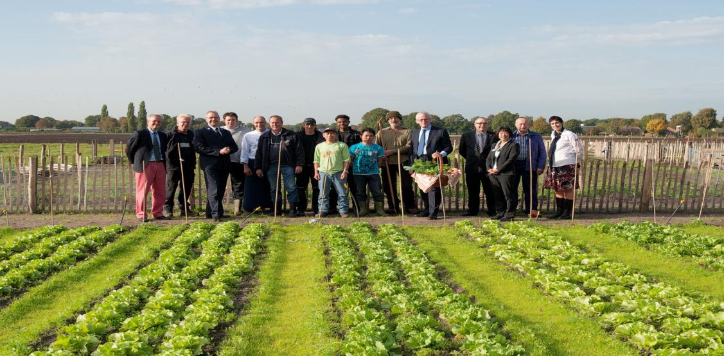
Einde sessie/ workshop
Bedankt voor uw aandacht en een goede thuisreis gewenst !

